Slide 1
Проект: Банки – анализ оттока клиентов
Автор: Лычагин Дмитрий

Slide 2
Задачи и цели исследования
Проанализировать клиентов регионального банка и выделить сегменты клиентов, которые склонны уходить из банка.
Провести исследовательский анализ данных, определить все значимые признаки отточности (интервалы значений характеристик, которые связаны с повышенным оттоком, сравните портреты типичных клиентов, которые склонны и не склонны уходить из банка и т.д)
Сформулировать и проверить статистические гипотезы.
Проверить гипотезу различия дохода между теми клиентами, которые ушли и теми, которые остались.
Сформулировать и проверьте статистическую гипотезу относительно представленных данных, которая поможет внести ясность в исследование
Объединяя признаки отточности, сформировать сегменты, отобрать из них лучшие и дать по ним рекомендации

Slide 3
Вывод по ИАД
1. Распределение в среднем по данным:
- От 770 до 930 баллов доверия, возраст от 24 до 60 лет, много клиентов в возрасте 34-36 лет. Зарплата от 30 до 200 тысяч рублей, на балансе от 0р до 1.8 млн. р.
- Женщин и мужчин - равное количество. в Ярославле больше половины клиентов, затем Рыбинск, Ростов
- Много клиентов с 0 баллами собственности, затем постепенный рост по баллам собственности от 1 до 5, следом - резкий спад
- В основном, клиент пользуется 1 или 2 продуктами от банка, у большинства (68%) есть кредитная карта. 52% Клиентов были активны за последний месяц, 18% клиентов с признаками оттока
2. Распределение по признакам оттока (чаще всего уходят клиенты):
- с высоким рейтингом доверия от 830 до 940, с возрастом клиента 25-35 и 50-60 и балансом на счете от 700 и далее и с зарплатой от 100 тысяч и далее (в основном, до 200)
- жители Ярославля (большой город и самый большой процент оттока в соотношении с другими городами), за ним – Ростов. Мужчины (процент оттока 31%)
- Клиенты с 3 и выше единицами собственности (процент оттока возрастает по мере повышения числа объектов собственности. По числу клиентов - начиная с 2 единиц собственности отток уже ощущается)
- клиенты пользующиеся 3 и более продуктами банка (4 продукта - отток 170%), клиенты, не имеющие кредитную карту, по процентному соотношению (но общий отток больше у тех, кто имеет кредитку, т.к. клиентов с ней большинство). Клиенты, которые пользовались банком в течении последнего месяца уходят с большей вероятностью (32%), чем те, кто не был активен (12%)
3. Анализ корреляции
прослеживается небольшая положительная корреляция между churn и признаками: score, equity, products, last_activity, gender(Мужчины). По шкале Чеддока корреляция с этими признаками - от 10 до 30% - слабая связь корреляции. Также, есть обратная слабая связь (-10% до -30%) со столбцами credit_card и gender(Женщины)
4. Проверка гипотез
Были проверены три гипотезы для клиентов с признаком оттока и без признака оттока: о равенстве предполагаемой зарплаты, о равенстве баланса на счете, о равенстве баллов скоринга. Гипотезу о равенстве предполагаемой зарплаты не получилось отклонить. Она приблизительно одинакова у отточных и активных клиентов. Две другие гипотезы были отвергнуты, значения у отточных клиентов оказались выше

Slide 4
Вывод по сегментации
Сегменты были сформированы из выделенных признаков, которые включают наибольший процент оттока клиентов:
Сегмент 1: Первый сегмент - мужчины от 50 до 60 лет. 777 клиентов, 259 отточных, процент оттока - 33%.
Сегмент 2: жители Ярославля, с балансом более 700000 и баллами собственности от 3. 1601 клиент, 651 отточных и процент оттока 38%
Сегмент 3: активные клиенты с баллами скоринга от 830 до 940 и предполагаемой зарплатой от 100т.р. 1771 клиент, 684 отточных и 39% оттока.
Приоретизация сегментов производится по большему количеству отточных клиентов: сегмент №3, затем сегмент №2, после - сегмент №1.
Предположительные рекомендации:
По сегменту №3 - хороший скоринг, хорошие зарплаты, возможно клиентов не устраивают кредитные/ипотечные условия. Пересмотреть условия кредитования, может в банке слишком высокий процент по ставке, в сравнении с конкурентами
Сегмент №2 - обеспеченные люди из большого города. Возможно, не особо привлекательные условия по вкладам, не выгодно хранить деньги, нет возможности открыть инвестиционный счет. Предложить лучшие условия по этим продуктам, добавить обучение и подарки за регистрацию брокерских и ИИС счетов
Сегмент №1 - мужчины в возрасте. Возможно, нет выгодных категорий кэшбэка, скидок в магазинах партнеров, возможности завести специализированную карту по типу "Драйв" (скидки на обслуживание автомобиля). Предлагать больше кэшбэка по категориям активного отдыха и соответствующих магазинов. Возможен выпуск продукта специально для автолюбителей или любителей охоты/рыбалки

Slide 5
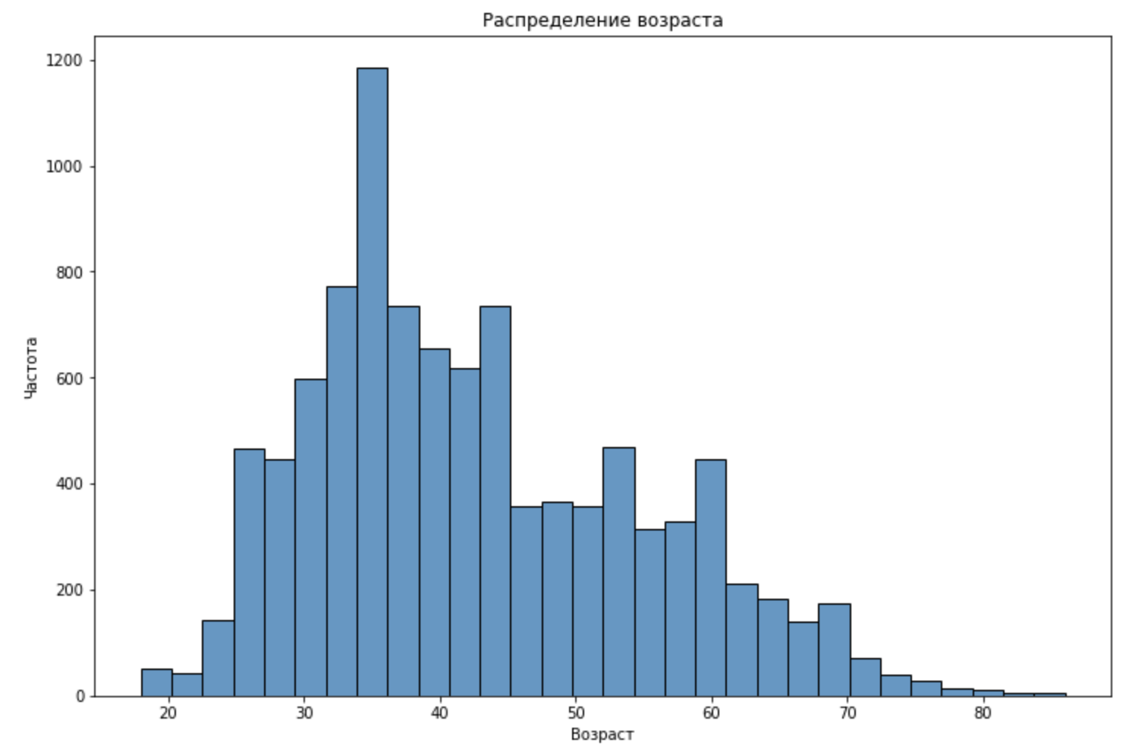
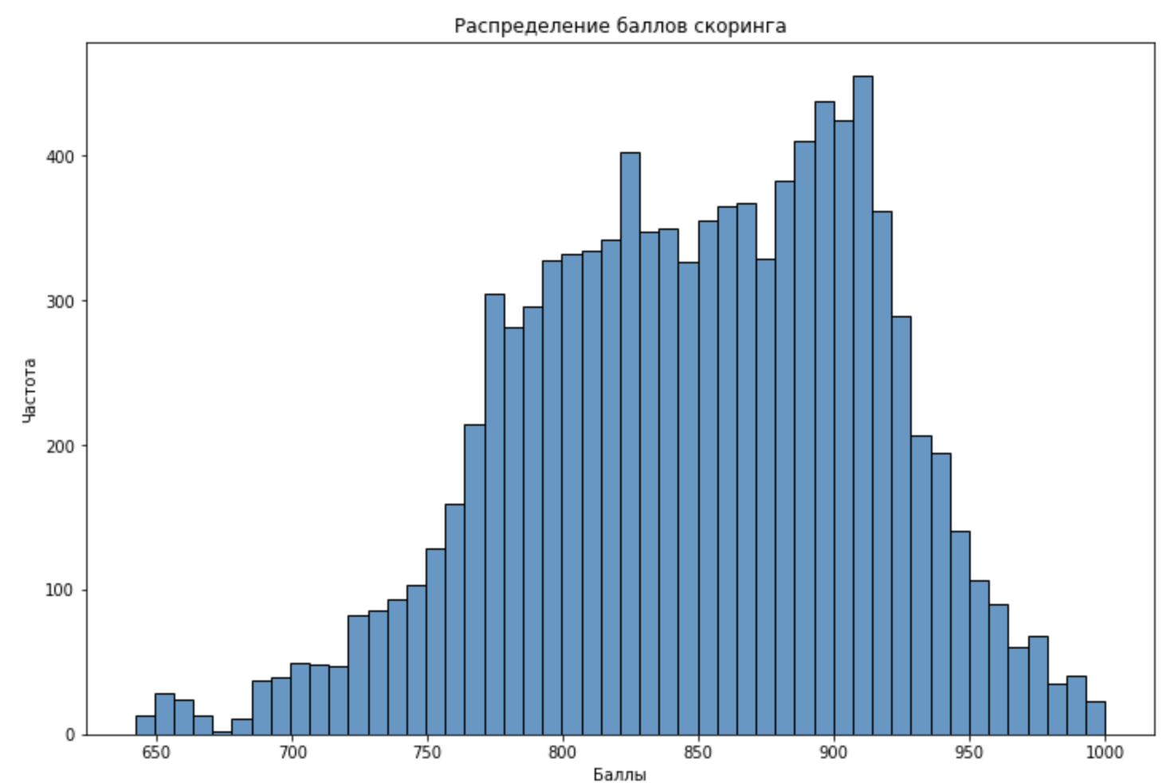
Распределение клиентов
По распределению возраста: самый младший клиент - 18 лет, самый старший – 86, в основном, клиенты банка это люди от 24 до 60 лет. Много клиентов в возрасте 34-36 лет, медиана: 40 лет
По распределению баллов скоринга: в основном, у большинства клиентов от 770 до 930 баллов доверия, самый низкий балл - 642, самый высокий – 1000. Среднее и медиана держатся на уровне 850 баллов

Slide 6
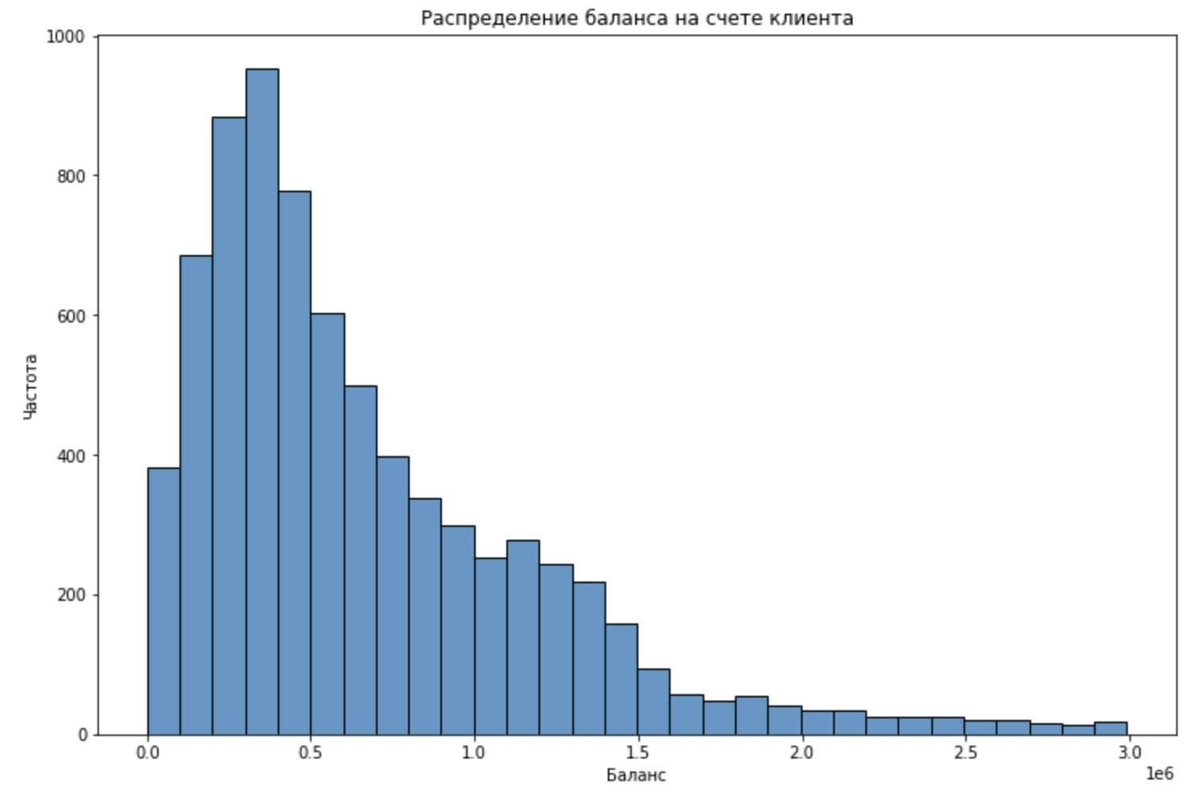
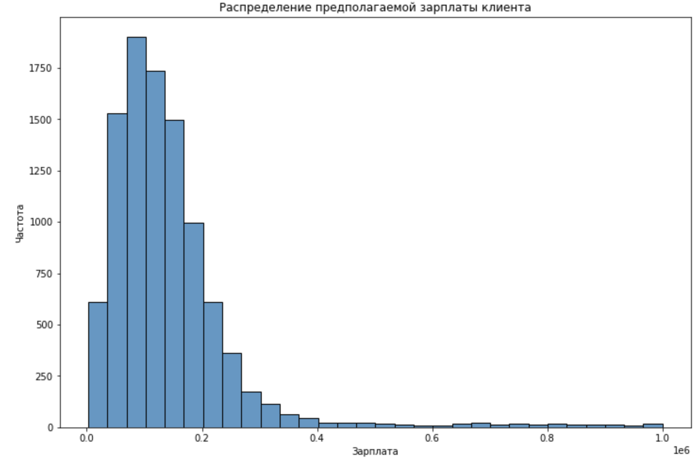
Распределение клиентов
По распределению предполагаемой зарплаты клиента: в основном, клиенты банка получают от 30 до 200 тысяч рублей. Максимальная зарплата - 1,4 млн. р., минимальная - 2540. Есть выбросы. Медиана - 119000р
По распределению баланса на счете: есть большие выбросы из-за максимального баланса, в основном, у клиента банка на балансе от 0р до 1.8 млн. р.. Медиана - 520т.р.

Slide 7
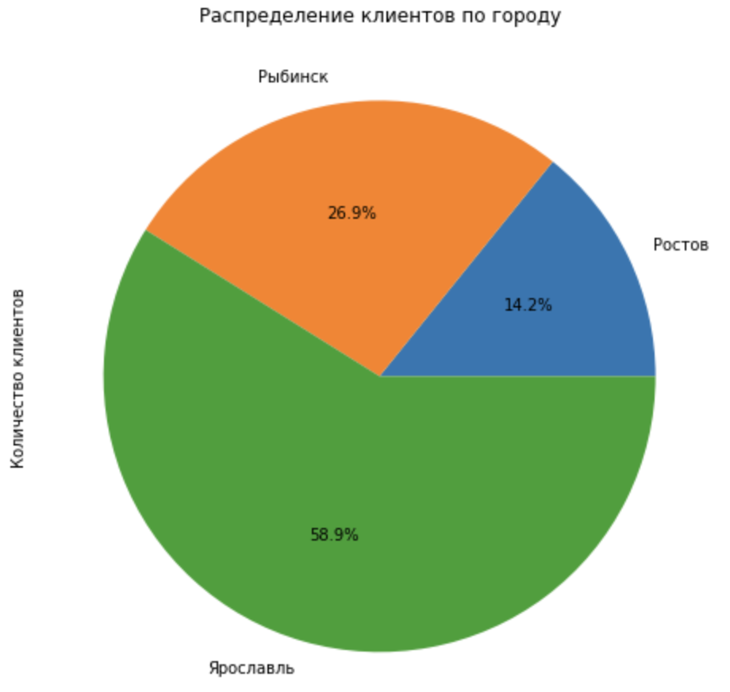
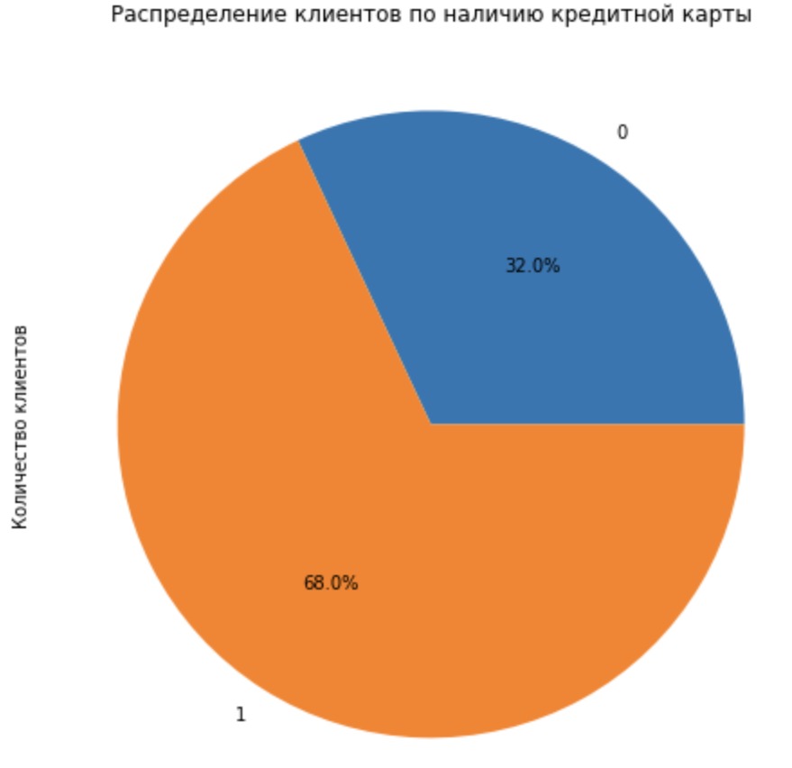
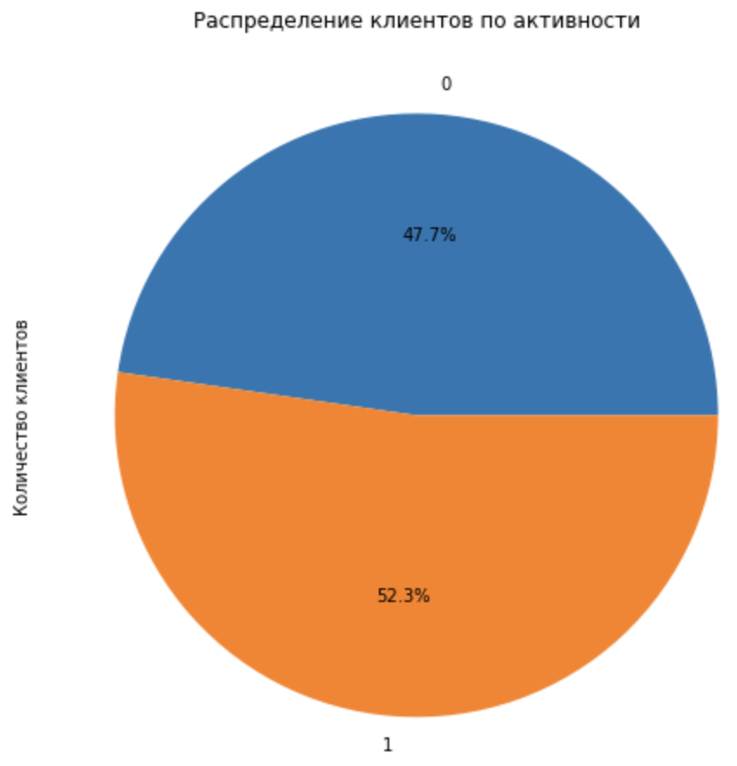
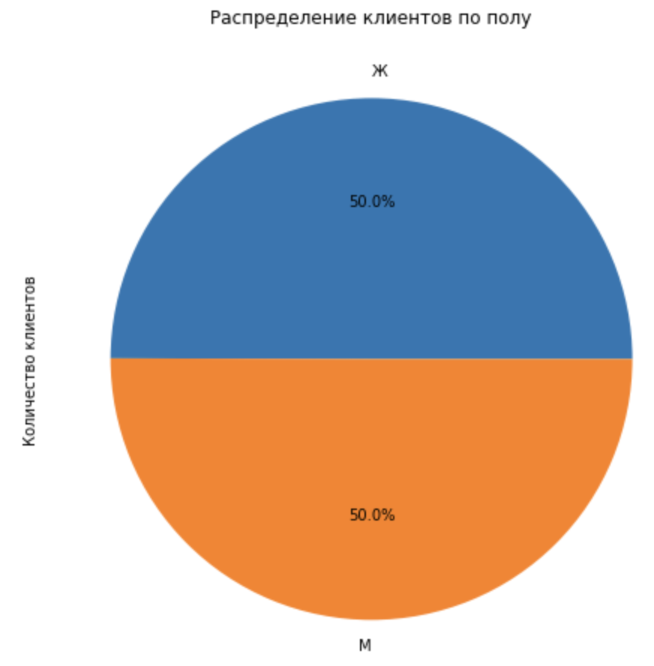
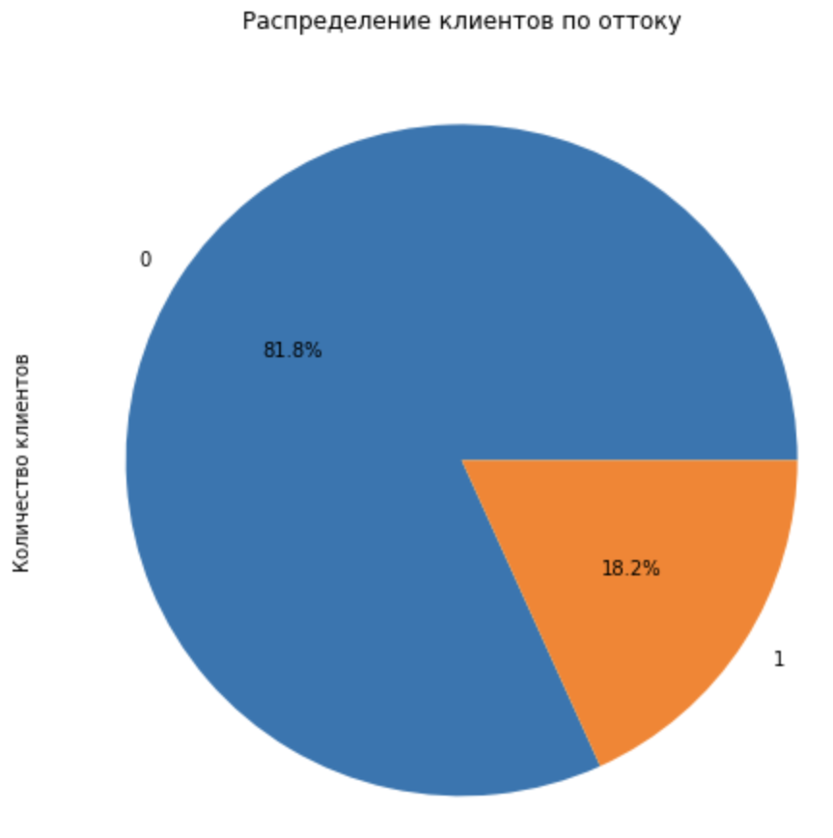
Распределение клиентов
- женщин и мужчин - равное количество
- в Ярославле больше половины клиентов, затем Рыбинск, Ростов
- у большинства (68%) есть кредитная карта
- 52% клиентов были активны за последний месяц
- 18% клиентов с признаками оттока

Slide 8
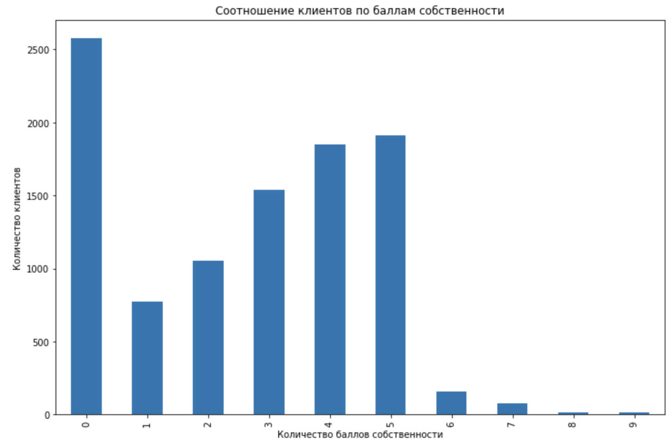
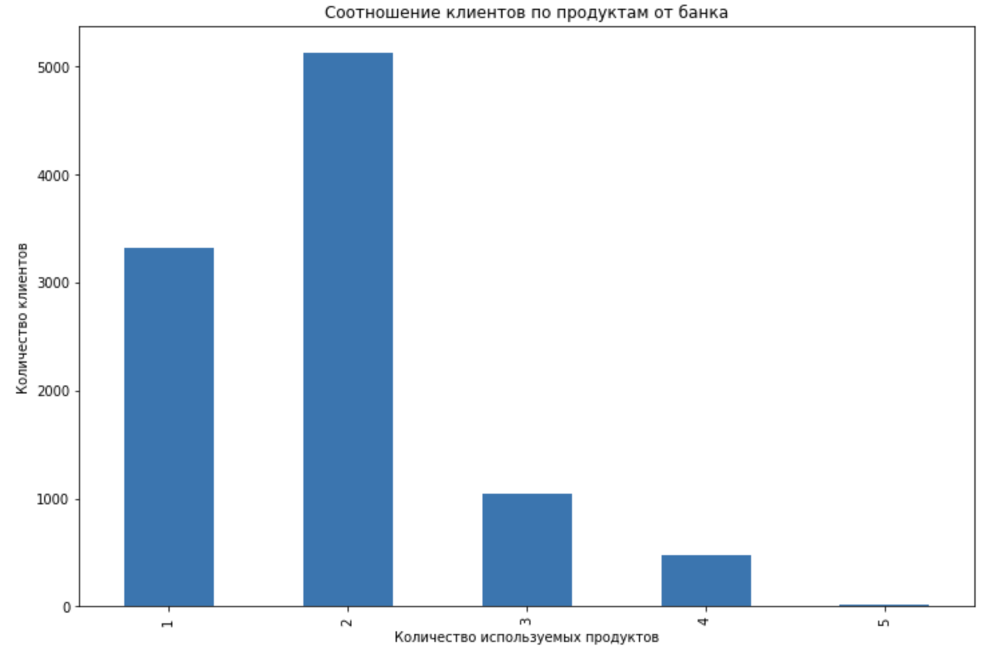
Распределение клиентов
- много клиентов с 0 баллами собственности, затем постепенный рост по баллам собственности от 1 до 5, следом - резкий спад
- в основном, клиент пользуется 1-им или 2-мя продуктами от банка

Slide 9
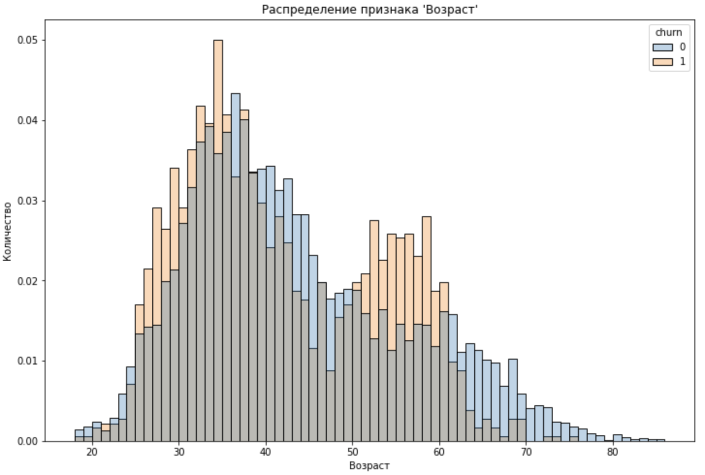
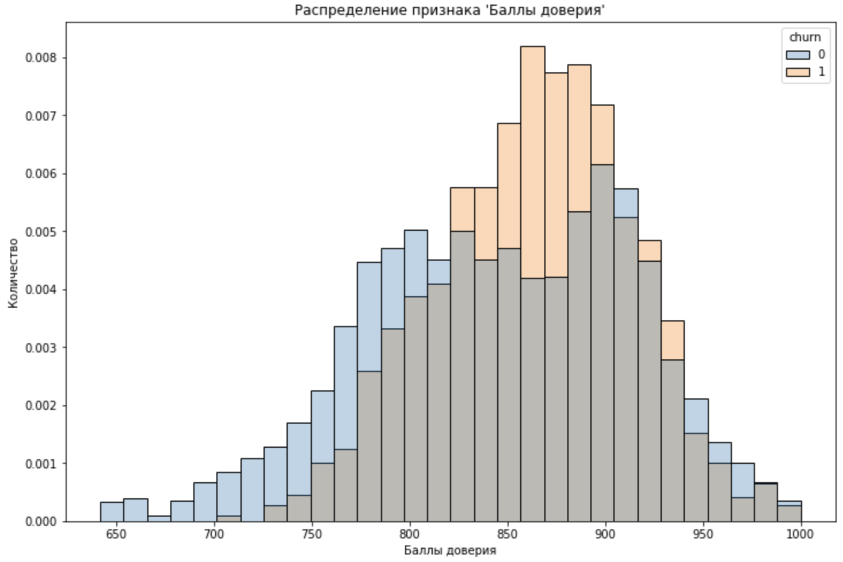
Распределение клиентов по оттоку
Чаще всего уходят клиенты:
- с высоким рейтингом доверия от 830 до 940
- с возрастом клиента 25-35 и 50-60

Slide 10
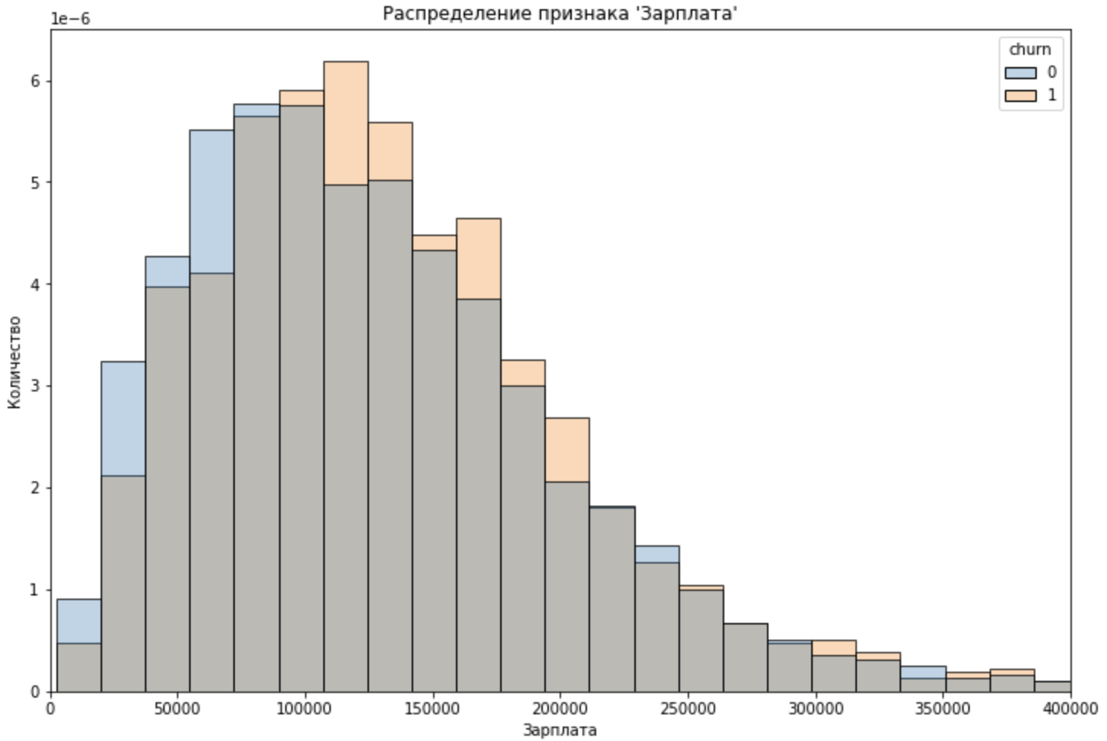
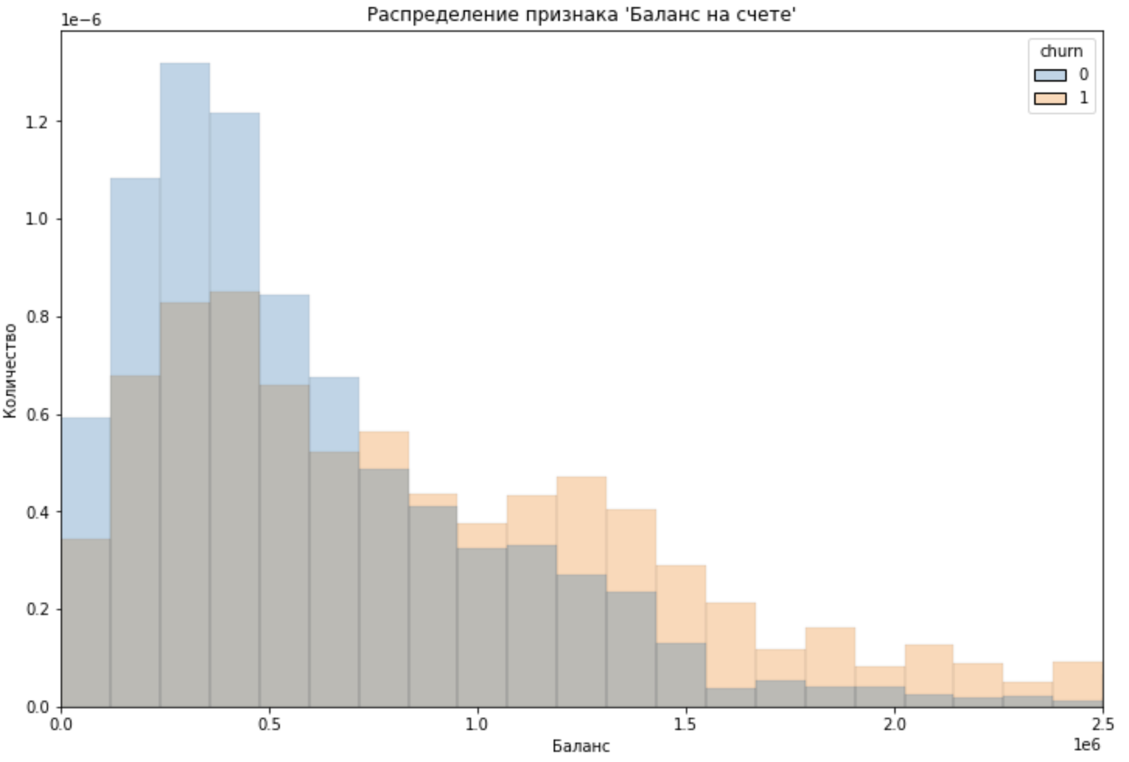
Распределение клиентов по оттоку
Чаще всего уходят клиенты:
- с балансом на счете от 700 и далее
- с зарплатой от 100 тысяч и далее (в основном, до 200)

Slide 11
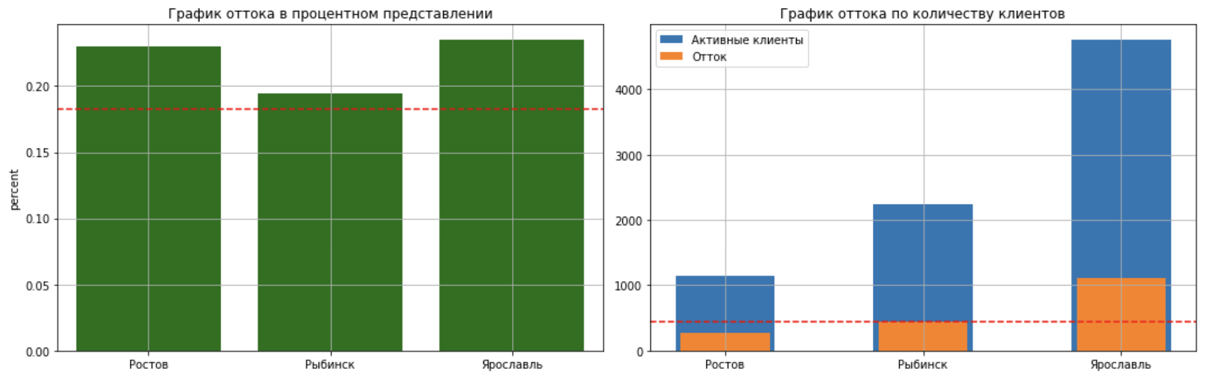
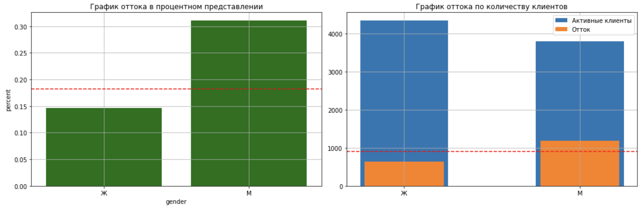
Распределение клиентов по оттоку
График оттока по городу
Чаще всего уходят клиенты:
- жители Ярославля (большой город и самый большой процент оттока в соотношении с другими городами), за ним - Ростов
- мужчины (процент оттока 31%)
График оттока по полу

Slide 12
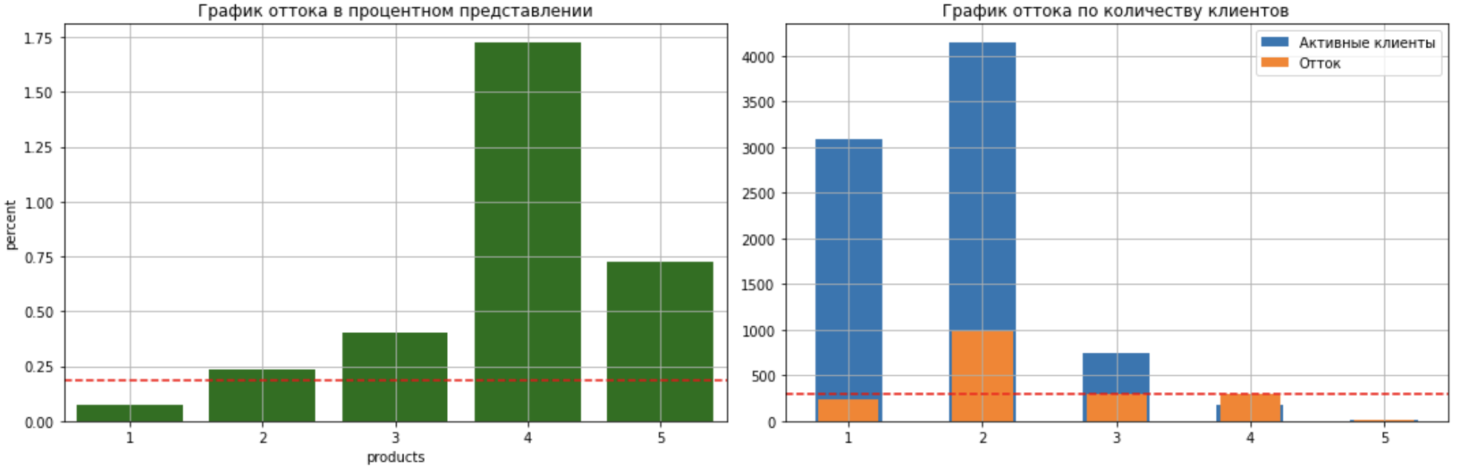
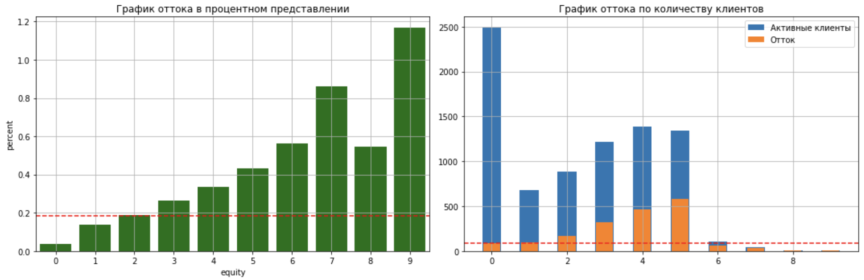
Распределение клиентов по оттоку
График оттока по продуктам от банка
Чаще всего уходят клиенты:
- клиенты с 3 и выше единицами собственности (процент оттока возрастает по мере повышения числа объъектов собственности. По числу клиентов - начиная с 2 единиц собственности отток уже ощущается)
- клиенты пользующиеся 2 и более продуктами банка (4 продукта - отток 170%)
График оттока по баллам собственности

Slide 13
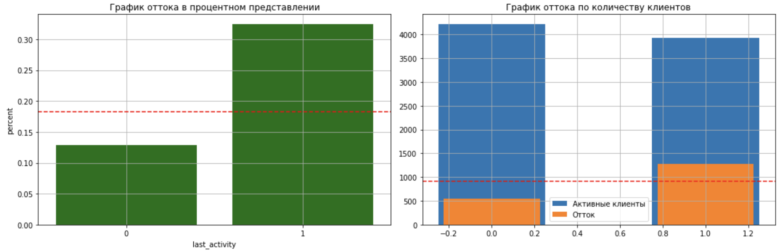
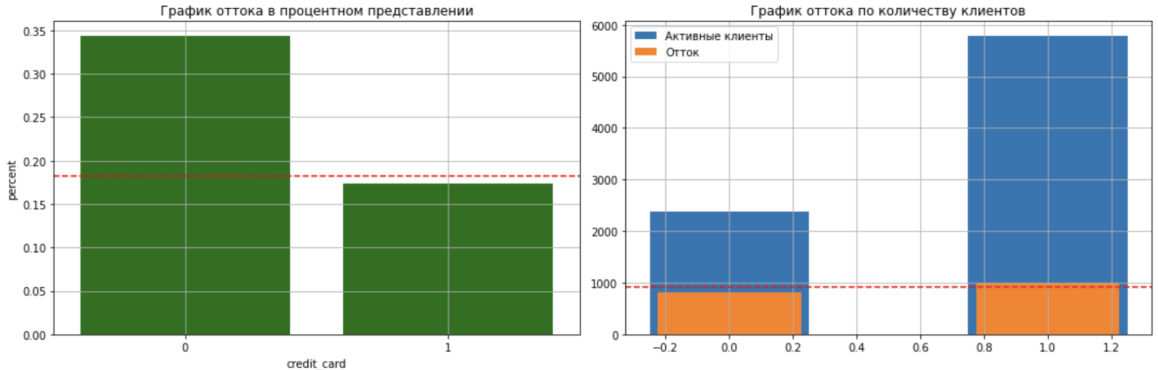
Распределение клиентов по оттоку
График оттока по активности клиента
Чаще всего уходят клиенты:
- клиенты, не имеющие кредитную карту, по процентному соотношению (но общий отток больше у тех, кто имеет кредитку, т.к. клиентов с ней большинство)
- клиенты, которые пользовались банком в течении последнего месяца уходят с большей вероятностью (32%), чем те, кто не был активен (12%)
График оттока по наличию кредитной карты

Slide 14
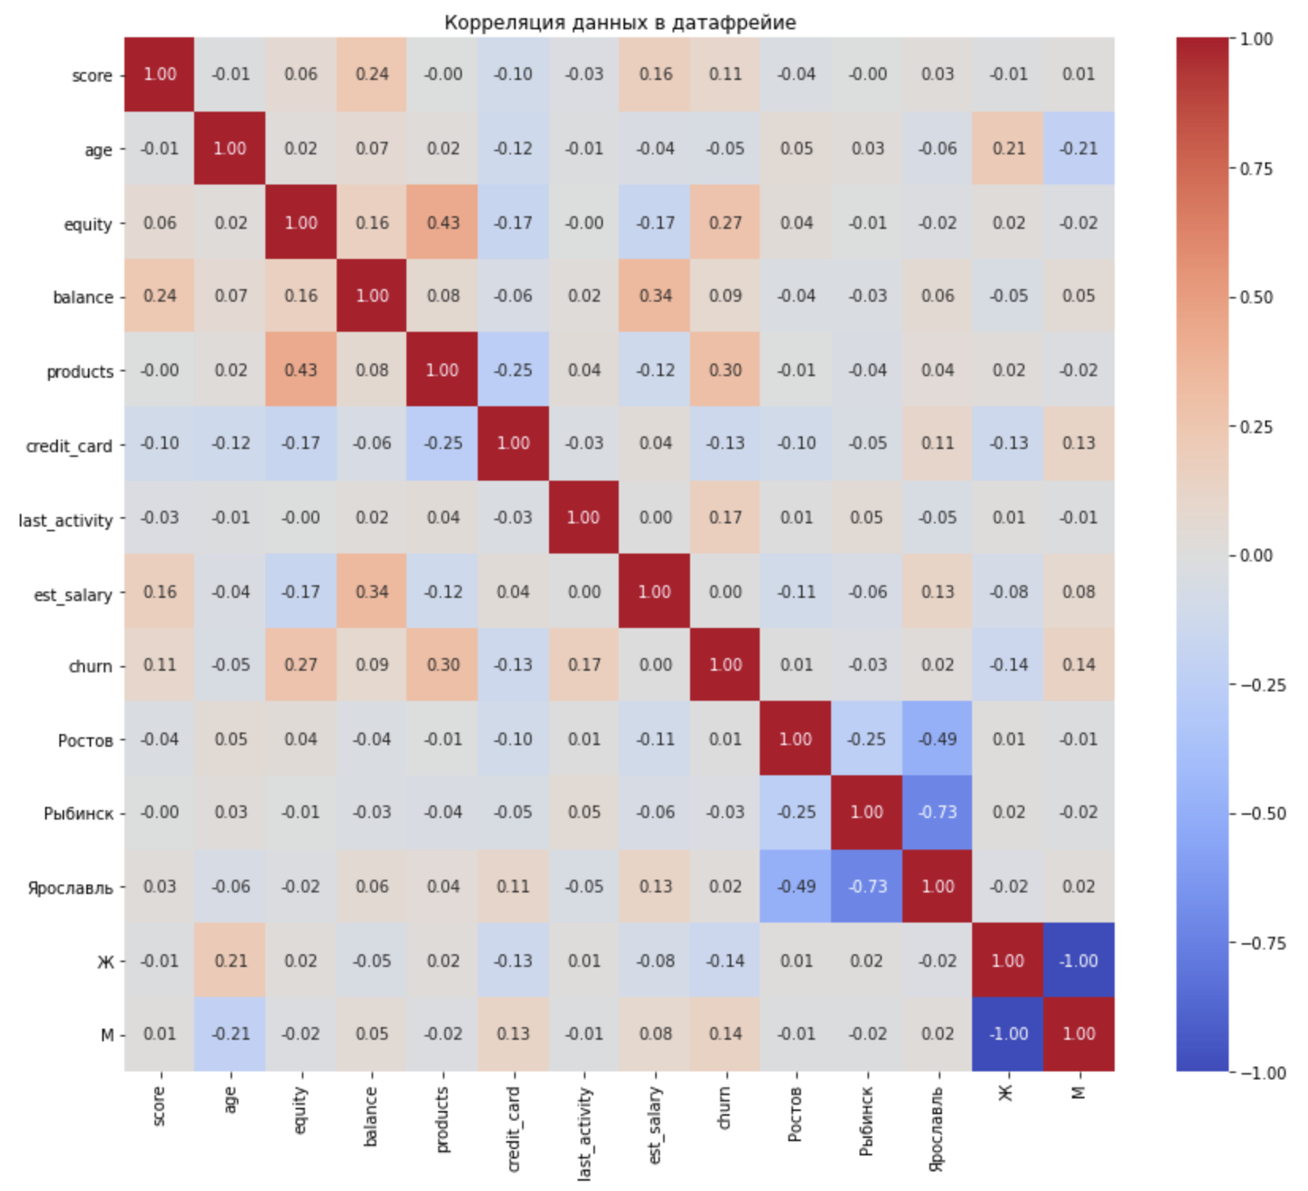
Корреляционный анализ данных
По анализу корреляции
прослеживается небольшая положительная корреляция между оттоком и признаками: рейтинг доверия, баллы имущества, количество используемых продуктов, активность за последний месяц, пол (Мужчины).
По шкале Чеддока корреляция с этими признаками - от 10 до 30% - слабая связь корреляции, положительная.
Также, есть обратная слабая связь (-10% до -30%) со столбцами о наличии кредитки и полом (Женщины)

Slide 15
Проверка гипотез
Были сформулированы и проверены по методу ”t-test” 3 гипотезы:
- Гипотеза №1
H0 - доход пользователей с признаками оттока и доход пользователей без признаков оттока равны
H1 - доход пользователей с признаками оттока и доход пользователей без признаков оттока отличаются
- Гипотеза №2
H0 - баланс на счете у пользователей с признаками и без признаков оттока равны
H1 - баланс на счете у пользователей с признаками оттока отличается от пользователей без признаков оттока
- Гипотеза №3
H0 - рейтинг доверия у пользователей с признаками и без признаков оттока равны
H1 - рейтинг доверия у пользователей с признаками оттока отличается от пользователей без признаков оттока
По итогу проверки гипотез:
- Гипотезу о равенстве предполагаемой зарплаты (№1) не получилось отклонить. Она приблизительно одинакова у отточных и активных клиентов. Две другие гипотезы (№2 и №3) были отвергнуты, значения у отточных клиентов оказались выше.

Slide 16
Сегментация и приоретизация
На основе анализа данных, проверки гипотез и корреляционного анализа, были выделены три сегмента, в которых находится от 500 клиентов, а уровень оттока в сегменте – выше, чем средний по банку:
Первый сегмент - мужчины от 50 до 60 лет. 777 клиентов, 259 отточных, процент оттока - 33%.
Второй сегмент - жители Ярославля, с балансом более 700000 и баллами собственности от 3. 1601 клиент, 651 отточных и процент оттока 38%
Третий сегмент - активные клиенты с баллами скоринга от 830 до 940 и предполагаемой зарплатой от 100т.р. 1771 клиент, 684 отточных и 39% оттока.
Приоретизация сегментов производится по большему количеству отточных клиентов:
Сегмент №3: активные клиенты с баллами скоринга о 830 до 940 и предполагаемой зарплатой от 100т.р.
Сегмент №2: жители Ярославля, с балансом более 700000 и баллами собственности от 3
Сегмент №1: мужчины от 50 до 60 лет

Slide 17
Предположительные рекомендации
По сегменту №3 - хороший скоринг, хорошие зарплаты, возможно клиентов не устраивают кредитные/ипотечные условия. Пересмотреть условия кредитования, может в банке слишком высокий процент по ставке, в сравнении с конкурентами
Сегмент №2 - обеспеченные люди из большого города. Возможно, не особо привлекательные условия по вкладам, не выгодно хранить деньги, нет возможности открыть инвестиционный счет. Предложить лучшие условия по этим продуктам, добавить обучение и подарки за регистрацию брокерских и ИИС счетов
И сегмент №1 - мужчины в возрасте. Возможно, нет выгодных категорий кэшбэка, скидок в магазинах партнеров, возможности завести специализированную карту по типу "Драйв" (скидки на обслуживание автомобиля). Предлагать больше кэшбека по категориям активного отдыха и соответствующих магазинов. Возможен выпуск продукта специально для автолюбителей или любителей охоты/рыбалки

